Slide 1
Gelişmiş Veri Analizi ve Kümeleme
Uçuş Segmentasyonu ve Varyans Analizi

Slide 2
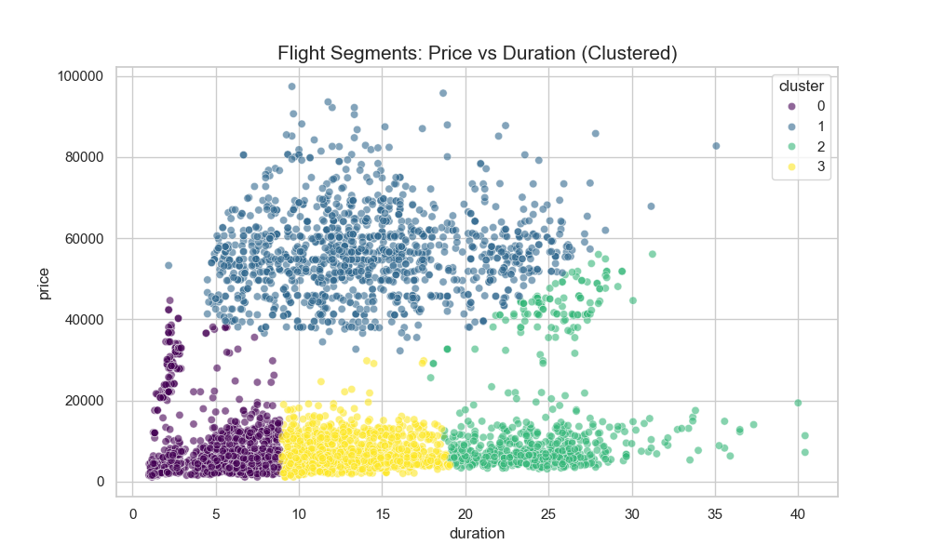
K-Means Kümeleme Analizi
Fiyat ve Süre bazlı 4 ana segment oluşturuldu:
- Cluster 3: En düşük varyans (Std: 3,777)
- Kümeleme sonrası grup içi varyans %70'e varan oranlarda azaltıldı.
- Bu sayede daha homojen fiyat grupları elde edildi.

Slide 3
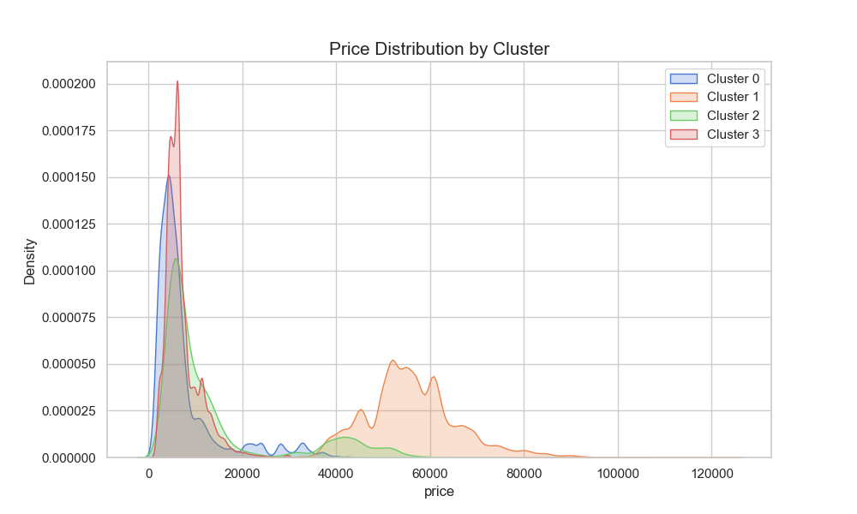
Grup Bazlı Fiyat Dağılımı
Yoğunluk (KDE) Grafiği Bulguları:
- Her küme kendine özgü bir fiyat aralığını temsil eder.
- Kümelerin ayrışması, segmentasyonun başarısını doğrulamaktadır.

Slide 4
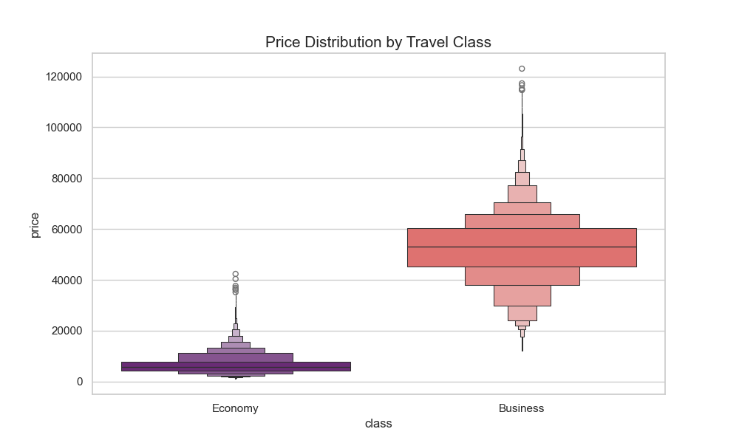
Kabin Sınıfı Etkisi
Fiyat üzerindeki en büyük belirleyici:
- Ekonomi ve Business sınıfları arasındaki keskin ayrım.
- Business sınıfı kendi içinde daha yüksek varyansa sahiptir.

Slide 5
Detaylı IQR Hesaplamaları
Aykırı değer tespiti için kullanılan sınırlar:
1. Duration (Süre):
- IQR: 9.34 | Üst Sınır: 30.18 | Aykırı: 2,110
2. Days Left (Kalan Gün):
- IQR: 23.0 | Üst Sınır: 72.50 | Aykırı: 0
3. Price (Fiyat):
- IQR: 37,738 | Üst Sınır: 99,128 | Aykırı: 123
Not: Alt sınırlar negatif çıktığı için (fiyat/süre negatif olamaz) sadece üst sınırlar anlamlıdır.

